Slide 2
知识梳理
考点一
考点二
考点三

Slide 3
【基本实验要求】
1.实验原理
当偏角很小时，单摆做简谐运动，其运动周期为T＝2π$\sqrt{\frac{l}{\text{g}}}$，它与偏角的大小及摆球的质量无关，由此得到g＝$\frac{4π2l}{T2}$.因此，只要测出摆长l和振动周期T，就可以求出当地的重力加速度g的值.
2.实验器材
带有铁夹的铁架台、中心有小孔的金属小球，
不易伸长的细线(约1m)、 、毫米刻度尺和 .
秒表
游标卡尺
答案

Slide 4
3.实验步骤
(1)让细线的一端穿过金属小球的小孔，然后打一个比小孔大一些的线结，做成单摆.
(2)把细线的上端用铁夹固定在铁架台上，把铁架台放在实验桌边，使铁夹伸到桌面以外，让摆球自然下垂，在单摆平衡位置处作上标记，如实验原理图所示.
(3)用毫米刻度尺量出摆线长度l′，用游标卡尺测出摆球的直径，即得出金属小球半径r，计算出摆长l＝ .
(4)把单摆从平衡位置处拉开一个很小的角度(不超过5°)，然后放开金属小球，让金属小球摆动，待摆动平稳后测出单摆完成30～50次全振动所用的时间t，计算出金属
小球完成一次全振动所用时间，这个时间就是单摆的振动周期，即T＝$___$(N为全振动的次数)，反复测3次，再算出周期的平均值$\overline{T}＝$________.
l′＋r
$\frac{t}{N}$
$\frac{T1+T2+T3}{3}$
答案

Slide 5
(5)根据单摆周期公式T＝______计算当地的重力加速度g＝_____.
(6)改变摆长，重做几次实验，计算出每次实验的重力加速度值，求出它们的平均值，该平均值即为当地的重力加速度值.
(7)将测得的重力加速度值与当地的重力加速度值相比较，分析产生误差的可能原因.
2π$\sqrt{\frac{l}{\text{g}}}$
$$\frac{4π2l}{T2}$$
答案

Slide 6
【规律方法总结】
1.注意事项
(1)构成单摆的条件：细线的质量要小、弹性要小，选用体积 、密度 的小球，摆角不超过5°.
(2)要使摆球在同一竖直面内摆动，不能形成圆锥摆，方法是将摆球拉到一定位置后由静止释放.
(3)测周期的方法：①要从摆球过平衡位置时开始计时.因为此处速度大、计时误差小，而最高点速度小、计时误差大.
②要测多次全振动的时间来计算周期.如在摆球过平衡位置时开始计时，且在数“零”的同时按下秒表，以后每当摆球从同一方向通过平衡位置时计数1次.
(4)本实验可以采用图象法来处理数据.即用纵轴表示摆长l，用横轴表示T²，将实验所
得数据在坐标平面上标出，应该得到一条倾斜直线，直线的斜率k＝ .这是在众多
的实验中经常采用的科学处理数据的重要办法.
小
大
$\frac{\text{g}}{4π2}$
答案

Slide 7
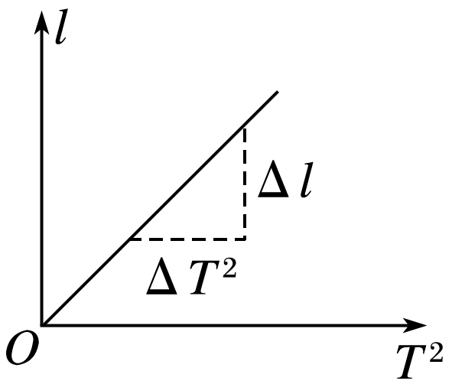
2.数据处理
处理数据有两种方法：(1)公式法：测出30次或50次全振动的时间t，利用T＝ 求出周期；不改变摆长，反复测量三次，算出三次测得的周期的平均值$\overline{T}$，然后代入公式
g＝ 求重力加速度.
(2)图象法：由单摆周期公式不难推出：l＝ ，
因此，分别测出一系列摆长l对应的周期T，
作l－T²的图象，图象应是一条通过原点的直线，
求出图线的斜率k＝$\frac{∆l}{∆T2}$，即可利用g＝______
求得重力加速度值，如图所示.
$\frac{t}{N}$
$\frac{4π2l}{T2}$
$\frac{g}{4π2}$T²
4π²k
答案

Slide 8
3.误差分析
(1)系统误差的主要来源：悬点不固定，球、线不符合要求，振动是圆锥摆而不是在同一竖直平面内的振动等.
(2)偶然误差主要来自时间的测量，因此，要从摆球通过平衡位置时开始计时，不能多计或漏计振动次数.
返回

Slide 9
1
2
3
1.在“探究单摆的周期与摆长的关系”实验中，某同学准备好相关实验器材后，把单摆从平衡位置拉开一个很小的角度后释放，同时按下秒表开始计时，当单摆再次回到释放位置时停止计时，将记录的这段时间作为单摆的周期.以上操作中有不妥之处，请对其中两处加以正.
_____________________________________
______________________________________________________
_______________________________
①应在摆球通过平衡位置时开始计时；
②应测量单摆多次全振动的时间，再计算出周期的测量值.
(或在单摆振动稳定后开始计时)
答案

Slide 10
1
2
3
2.某同学利用单摆测量重力加速度.
①(多选)为了使测量误差尽量小，下列说法正确的是_____.
A.组装单摆须选用密度和直径都较小的摆球
B.组装单摆须选用轻且不易伸长的细线
C.实验时须使摆球在同一竖直面内摆动
D.摆长一定的情况下，摆的振幅尽量大
BC
解析 在利用单摆测重力加速度的实验中，为了使测量误差尽量小，须选用密度大、半径小的摆球和不易伸长的细线，摆球须在同一竖直面内摆动，摆长一定时，振幅尽量小些，以使其满足简谐运动的条件，故选B、C.
解析答案

Slide 11
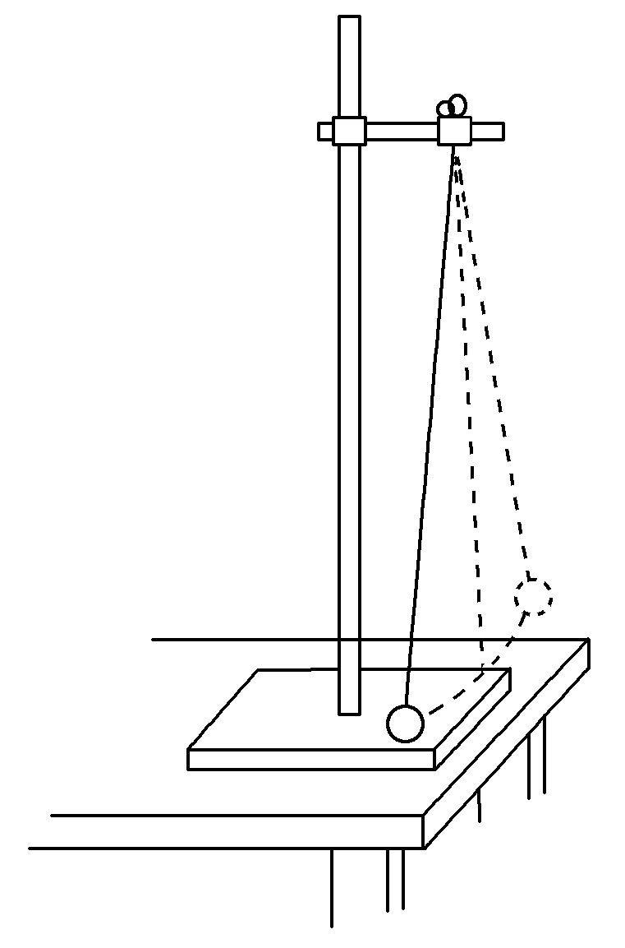
1
2
3
②如图所示，在物理支架的竖直立柱上固定有摆长约1 m的单摆.实验时，由于仅有量程为20 cm、精度为1 mm的钢板刻度尺，于是他先使摆球自然下垂，在竖直立柱上与摆球最下端处于同一水平面的位置做一标记点，测出单摆的周期T₁；然后保持悬点位置不变，设法将摆长缩短一些，再次使摆球自然下垂，用同样方法在竖直立柱上做另一标记点，并测出单摆的周期T₂；最后用钢板刻度尺量出竖直立柱上两标记点之间的距离
ΔL.用上述测量结果，写出重力加速度的表达式g＝_________.
解析答案

Slide 12
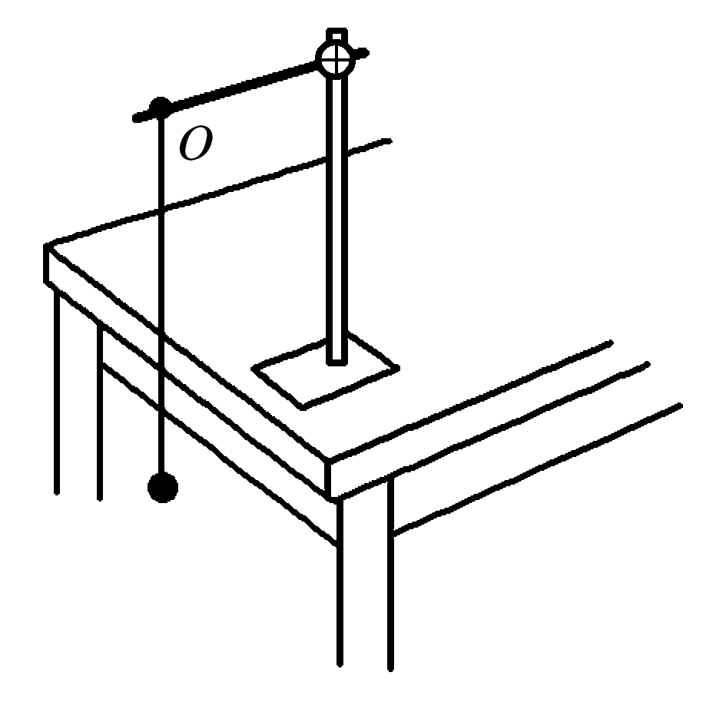
1
2
3
3.用单摆测定重力加速度的实验装置如图所示.
①(多选)组装单摆时，应在下列器材中选用________(选填选项前的字母).
A.长度为1 m左右的细线
B.长度为30 cm左右的细线
C.直径为1.8 cm的塑料球
D.直径为1.8 cm的铁球
②测出悬点O到小球球心的距离(摆长)L及单摆完成n次全振动所用的时间t，则重
力加速度g＝__________(用L、n、t表示).
AD
答案

Slide 13
1
2
3
③下表是某同学记录的3组实验数据，并做了部分计算处理.
组次 | 1 | 2 | 3
摆长L/cm | 80.00 | 90.00 | 100.00
50次全振动时间t/s | 90.0 | 95.5 | 100.5
振动周期T/s | 1.80 | 1.91
重力加速度g/(m·s^{－2}) | 9.74 | 9.73
请计算出第3组实验中的T＝________s，g＝________m/s².
2.01
9.76
解析答案

Slide 14
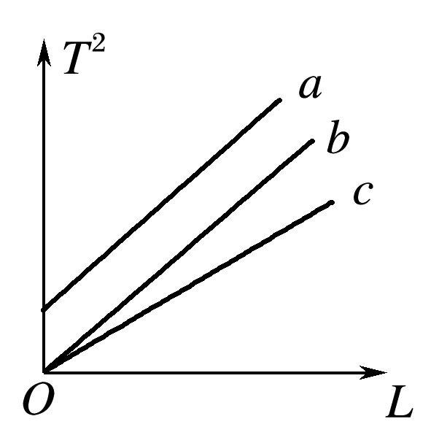
1
2
3
④用多组实验数据作出T²—L图象，也可以求出重力加速度g.已知三位同学作出的T²-L图线的示意图如图中的a、b、c所示，其中a和b平行，b和c都过原点，图线b对应的g值最接近当地重力加速度的值.则相对于图线b，下列分析正确的是____(选填选项前的字母).
A.出现图线a的原因可能是误将悬点到小球下端的距离记为摆长L
B.出现图线c的原因可能是误将49次全振动记为50次
C.图线c对应的g值小于图线b对应的g值
B
解析 ④b图线为正确图线，a图线与b图线相比，测量的周期相同时，摆长短，说明测量摆长偏小，A错误；
c图线与b图线相比，测量摆长相同时，周期偏小，可能出现的原因是多记了全振动次数，所以B正确；
由T＝2π$\sqrt{\frac{L}{\text{g}}}$得T²＝$\frac{4π2}{\text{g}}$L，图线斜率小，说明g偏大，故C错误.
解析答案

Slide 15
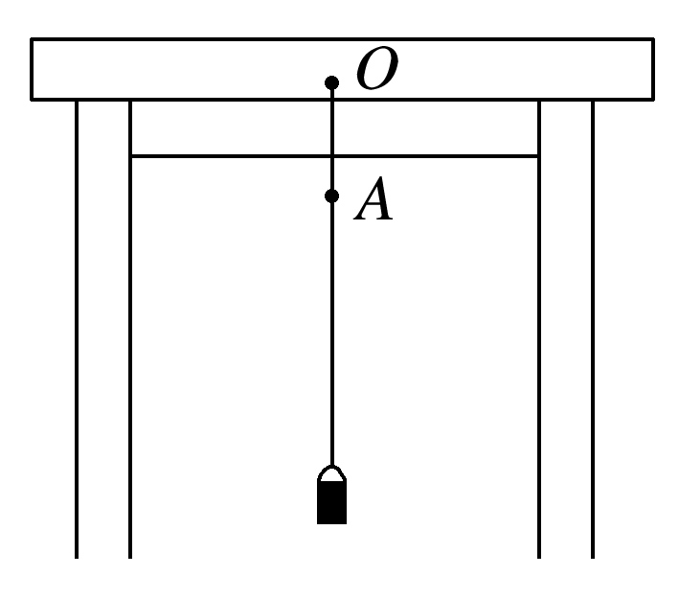
1
2
3
⑤某同学在家里测重力加速度.他找到细线和铁锁，制成一个单摆，如图所示，由于家里只有一根量程为30 cm的刻度尺，于是他在细线上的A点做了一个标记，使得悬点O到A点间的细线长度小于刻度尺量程.保持该标记以下的细线长度不变，通过改变O、A间细线长度以改变摆长.实验中，当O、A间细线的长度分别为l₁、l₂时，测得相
应单摆的周期为T₁、T₂.由此可得重力加速度g＝___________(用l₁、l₂、T₁、T₂表示).
解析答案
返回

Slide 16
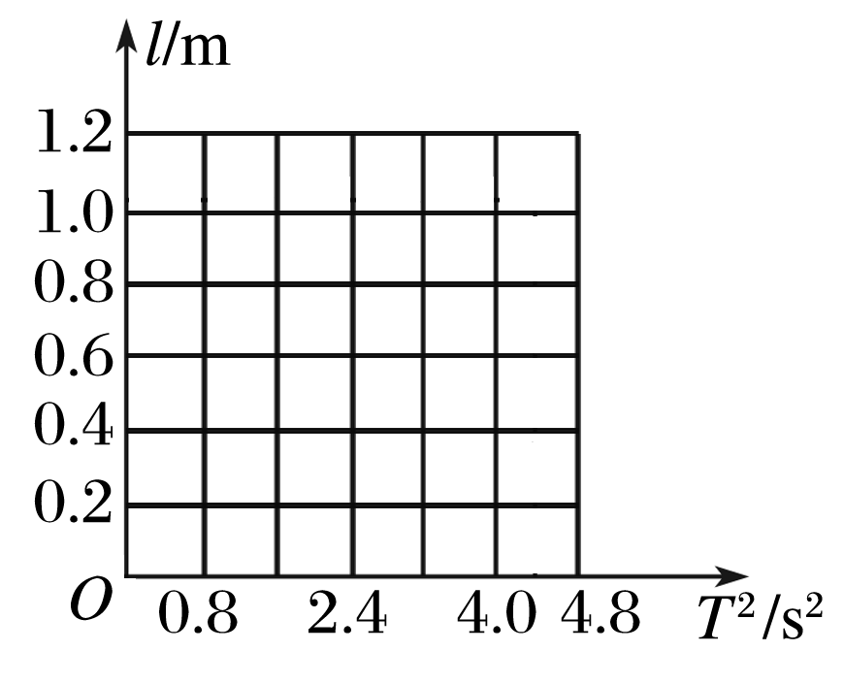
4
5
4.下表是用单摆测定重力加速度实验中获得的有关数据：
(1)利用上述数据，在图的坐标系中描绘出l－T²图象.
(2)利用图象，取T²＝4.2 s²时，l＝________ m，
重力加速度g＝________ m/s².(结果保留三位有效数字)
摆长l/m | 0.5 | 0.6 | 0.8 | 1.1
周期T²/s² | 2.0 | 2.4 | 3.2 | 4.4
1.05
9.86
解析答案

Slide 17
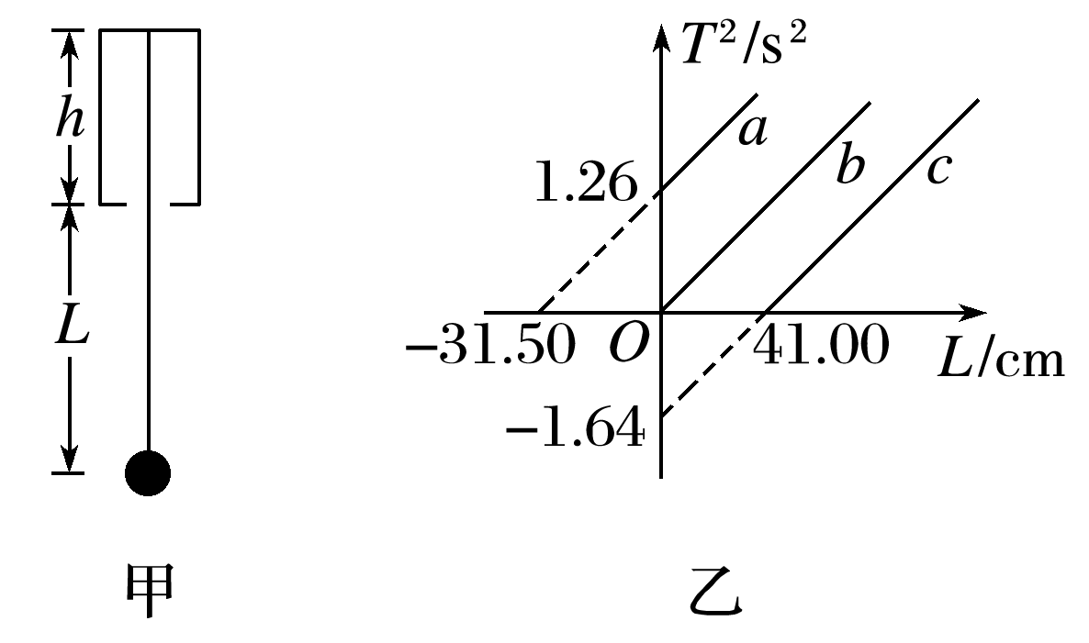
4
5
5.将一单摆装置竖直悬挂于某一深度为h(未知)且开口向下的小筒中(单摆的下部分露于筒外)，如图甲所示，将悬线拉离平衡位置一个小角度后由静止释放，设单摆振动过程中悬线不会碰到筒壁，如果本实验的长度测量工具只能测量出筒的下端口到摆球球心的距离L，并通过改变L而测出对应的摆动周期T，再以T²为纵轴、L为横轴作出T²－L函数关系图象，那么就可以通过此图象得出小筒的深度h和当地的重力加速度g.
(1)如果实验中所得到的T²－L关系图象如图乙所示，
那么真正的图象应该是a、b、c中的_____；
a
解析答案

Slide 18
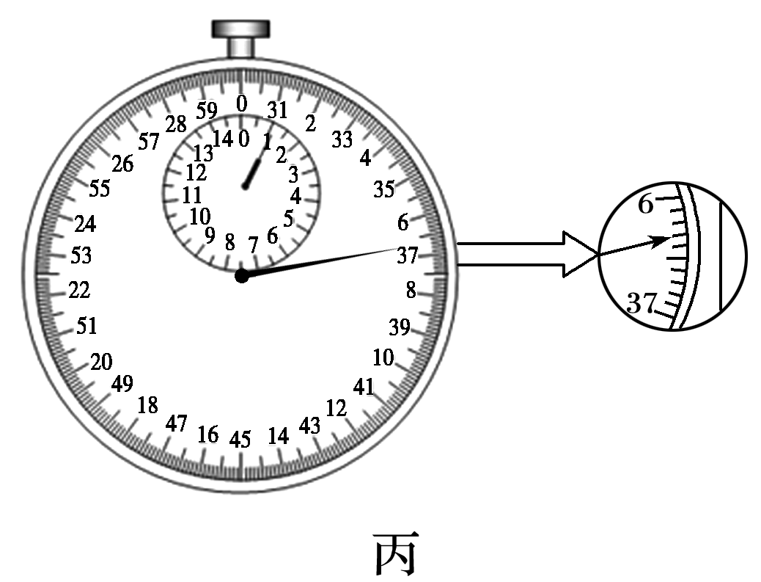
4
5
(2)由图可知，小筒的深度h＝_______ m，当地的重力加速度g＝______ m/s²；(计算结果保留三位有效数字)
(3)某次停表计时得到的时间如图丙所示，则总时间为______s.
0.315
9.86
66.3
解析答案
返回

Slide 19
6
7
6. (1)在“探究单摆周期与摆长的关系”实验中，两位同学用游标卡尺测量小球的直径的操作如图甲、乙所示.测量方法正确的是______(选填“甲”或“乙”).
乙
解析 (1)游标卡尺应该用两外测量爪对齐的地方测量，正确的是图乙.
解析答案

Slide 20
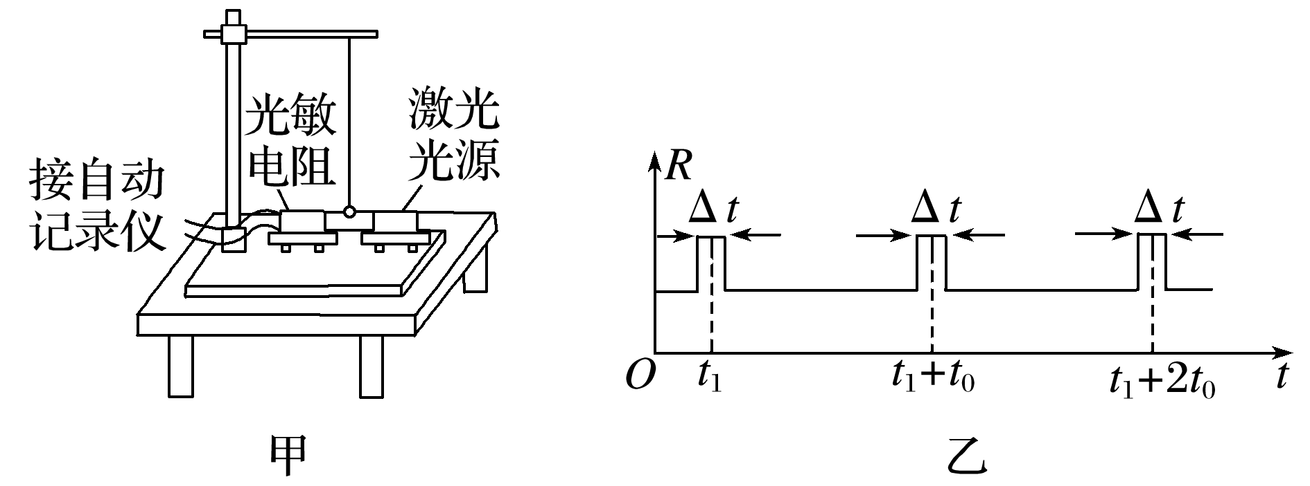
6
7
(2)实验时，若摆球在垂直纸面的平面内摆动，为了将人工记录振动次数改为自动记录振动次数，在摆球运动的最低点的左、右两侧分别放置一激光光源与光敏电阻，如图甲所示.光敏电阻与某一自动记录仪相连，该仪器显示的光敏电阻阻值R随时间t的变化图线如图乙所示，则该单摆的振动周期为_____.若保持悬点到小球顶点的绳长不变，改用直径是原小球直径2倍的另一小球进行实验，则该单摆的周期将______(填“变大”“不变”或“变小”)，图乙中的Δt将______(填“变大”“不变”或“变小”).
2t₀
变大
变大
答案

Slide 21
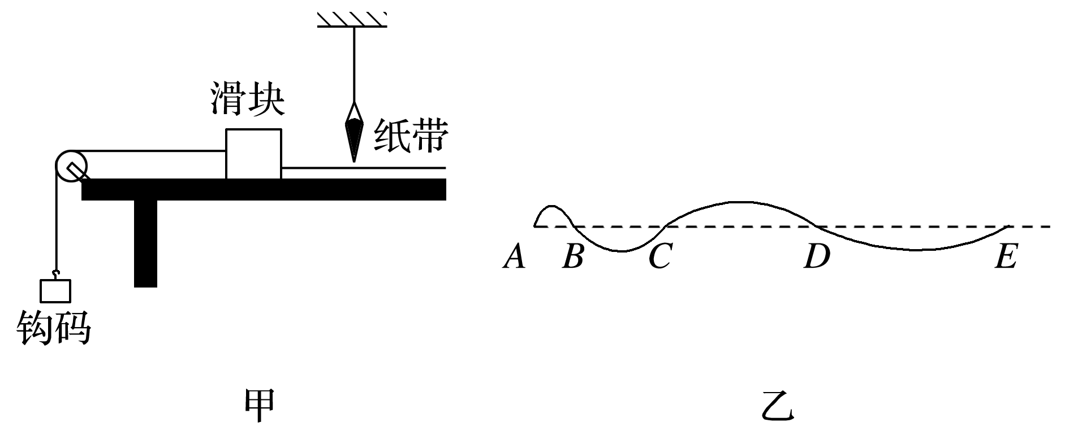
6
7
7.为了研究滑块的运动，选用滑块、钩码、纸带、毫米刻度尺、带滑轮的木板以及由漏斗和细线构成的单摆等组成如图甲所示装置，实验中，滑块在钩码作用下拖动纸带做匀加速直线运动，同时让单摆垂直于纸带运动方向做小摆幅摆动，漏斗可以漏出很细的有色液体，在纸带上留下的痕迹记录了漏斗在不同时刻的位置，如图乙所示.
(1)漏斗和细线构成的单摆在该实验中所起的作用与下列哪个仪器相同？_____(填写仪器序号).
A.打点计时器 B.秒表 C.毫米刻度尺 D.电流表
A
答案

Slide 22
6
7
(2)已知单摆周期T＝2 s，在图乙中AB＝24.10 cm，BC＝27.90 cm、CD＝31.90 cm、DE＝36.10 cm，则单摆在经过D点时，滑块的瞬时速度为v_{D}＝________ m/s，滑块的加速度为a＝________ m/s²(结果保留两位小数).
0.34
0.04
解析答案
返回

